Slide 1
Logikai feladványok megoldása korlátprogramozással
Szerzők: Papp Ádám, Sós Nikolett
Mérnök informatikus BSc., I. évfolyam
Témavezető: Ősz Olivér, doktorandusz
Széchenyi István Egyetem, GIVK, Informatika Tanszék
2018

Slide 2
Tartalom
Logikai feladványok
Korlátprogramozás
Modellezési módszerek
Összehasonlító tesztek
Redundáns megkötések kiszűrése
Összegzés

Slide 3
Logikai feladványok
Arisztotelész: a logika, mint fogalom megfogalmazása
Hozzárendelési feladatokhoz való hasonlóság
Einstein-féle logikai feladványok

Slide 4
Korlátprogramozás
Ivan Sutherland (1963): Sketchpad
1980-as években egyre keresettebb módszer lett
1990-es évektől eladható változatok
MiniZinc: - grafikus szerkesztőprogram és nyelv is egyben
- fordítója a mzn2fzn -> FlatZinc-re alakítja
Christian Schulte (2005): Gecode megoldóprogram
- több versenyen is aranyérmes lett

Slide 5
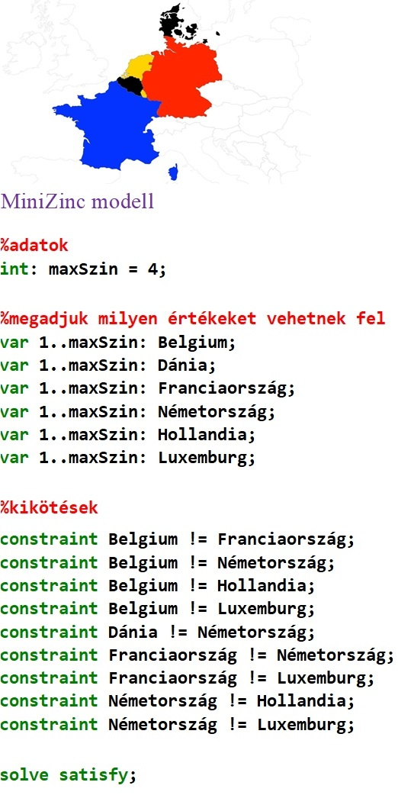

Slide 6
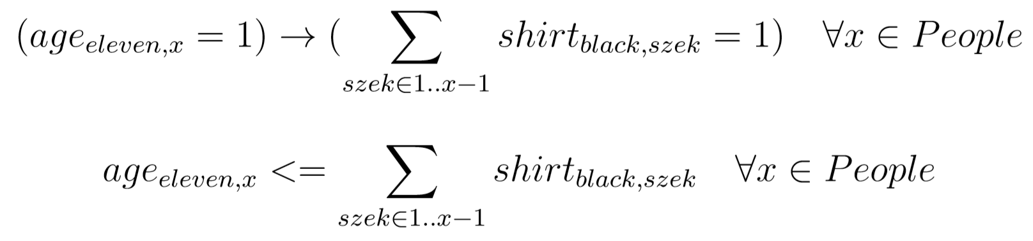
„Zebra” feladatok (Movies)
ing | fekete | kék | zöld | piros
keresztnév | Daniel | Joshua | Nicholas | Ryan
kedvenc film | akció | vígjáték | horror | thriller
nassolnivaló | chips | süti | cracker | popkorn
életkor | 11 év | 12 év | 13 év | 14 év
Megoldás bináris mátrixszal

Slide 7
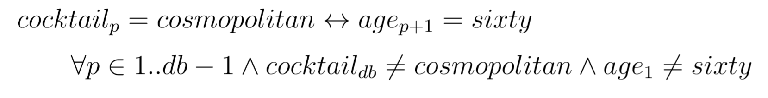
„Zebra” feladatok (Fundraising Dinner )
5 jómódú hölgy jellemzője:
keresztnevük
viselt ruha színe
nyakláncukon található drágakő típusa
életkoruk
fogyasztott koktéljuk
adakozott pénzmennyiség dollárban
Megoldás változó tömbökkel

Slide 8
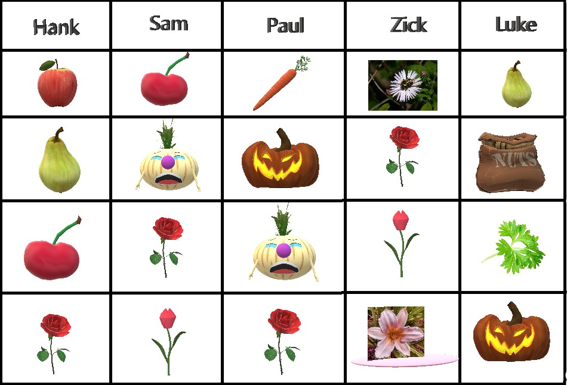
„Gardens” feladat
Einstein egyik logikai feladványa
Adott:
5 kert
5 tulajdonos
12 termény

Slide 9

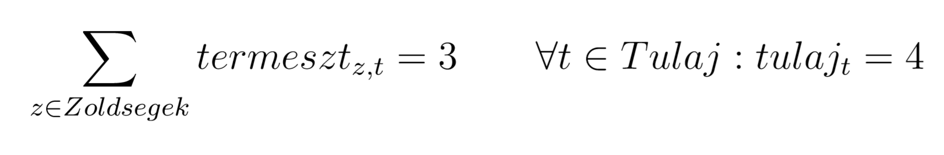
„Gardens” feladat
Több módszer is alkalmazva lett:
Bináris mátrix
Where helyett implikáció
Tulaj hozzárendelési mátrix
Termény halmazok
Integer mátrix
Speciális kikötések írása az adottakon kívül

Slide 10
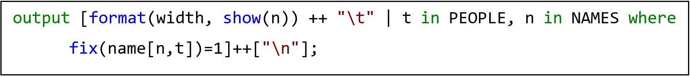
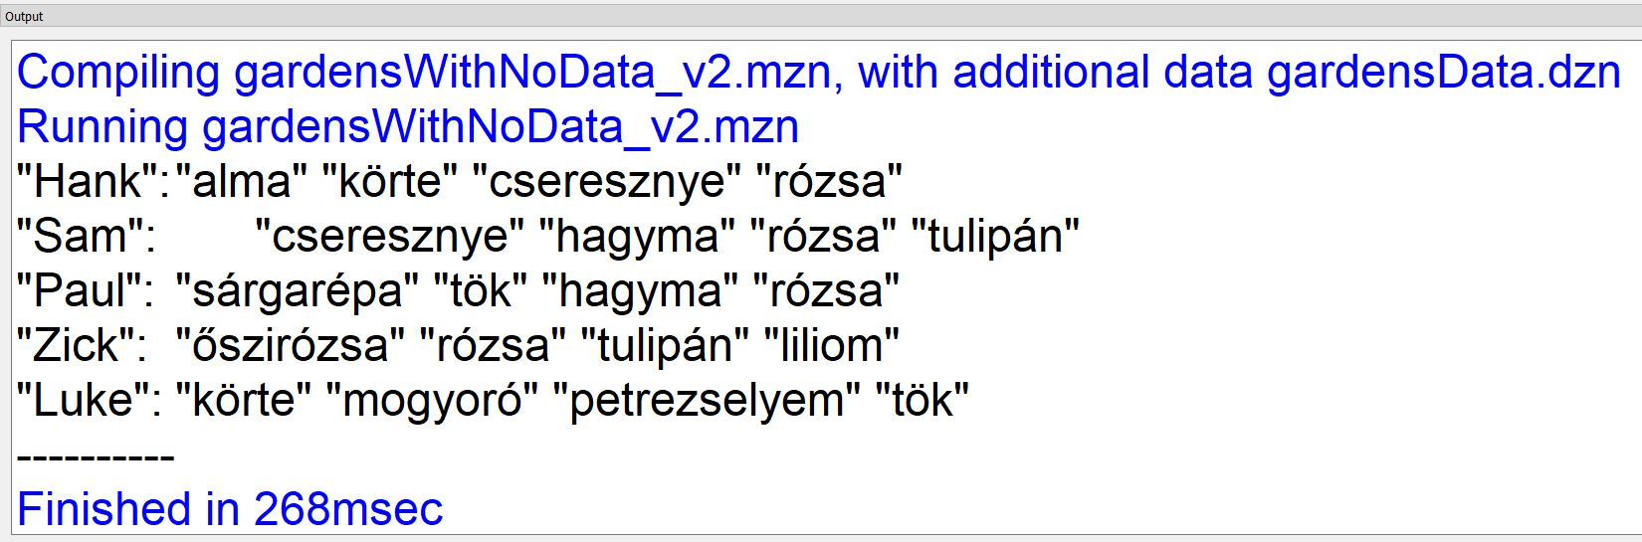
Kimenet formázása

Slide 11
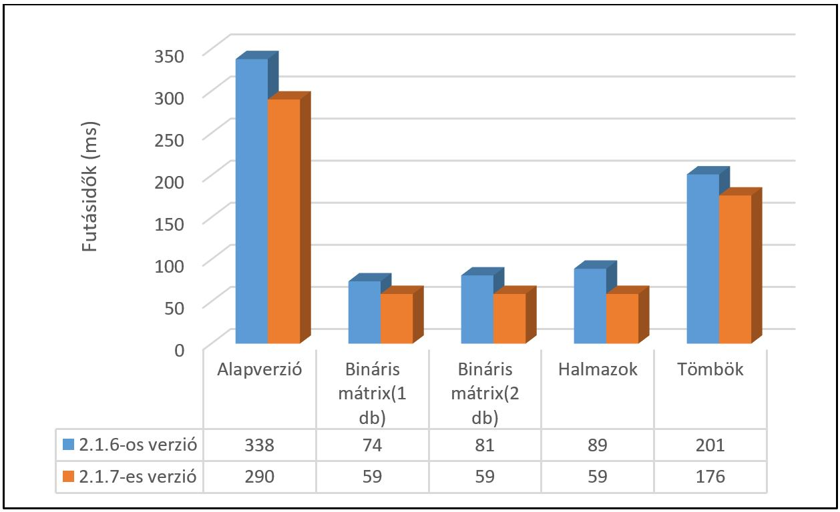
Teszteredmények

Slide 12
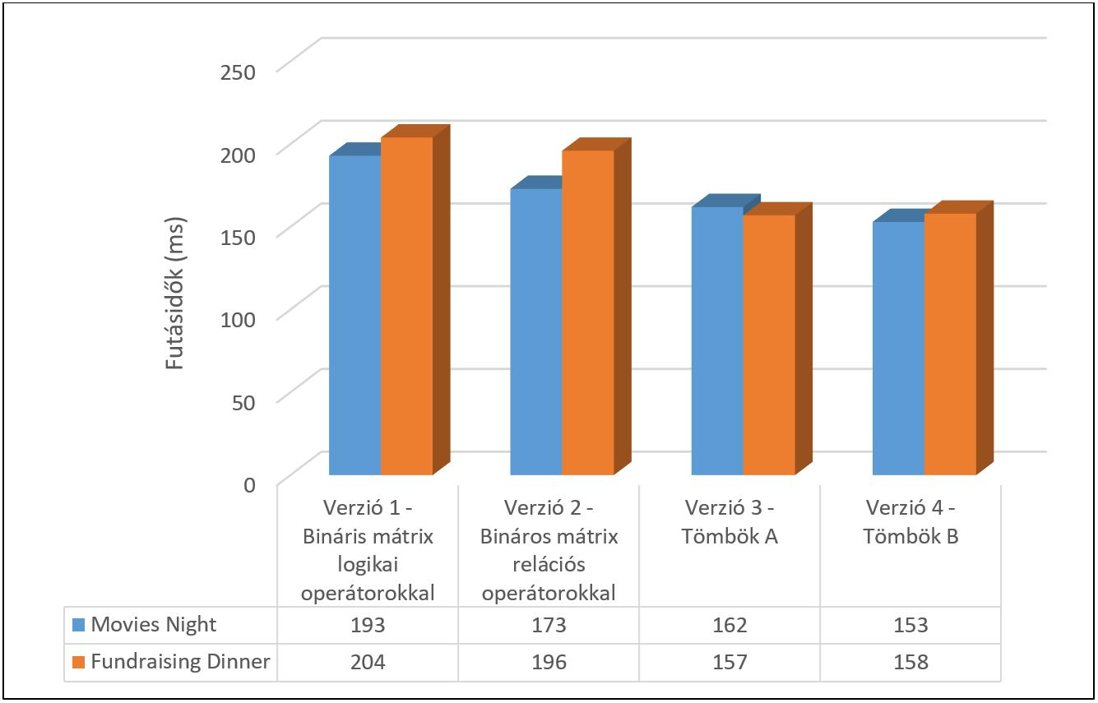
Teszteredmények

Slide 13
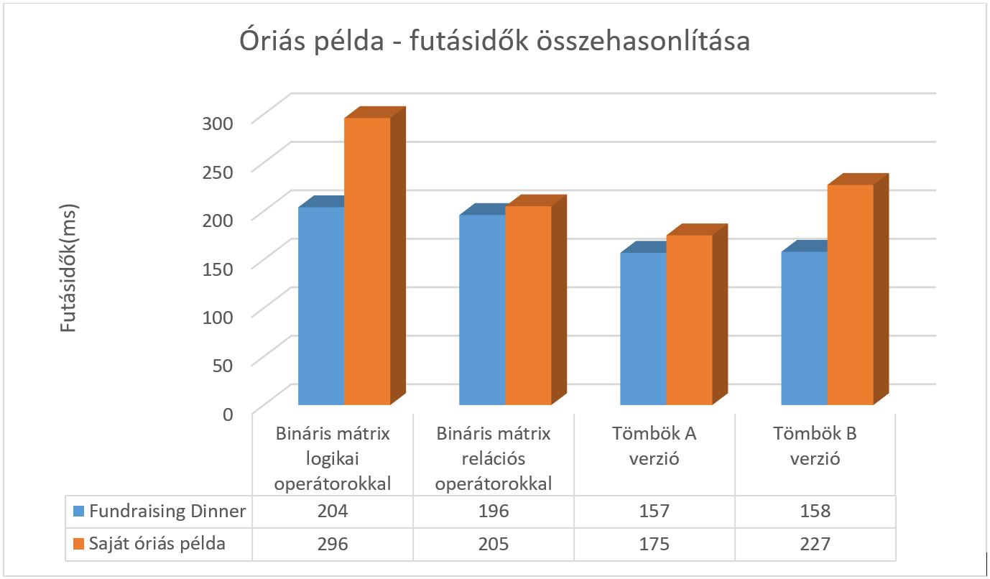
Teszteredmények

Slide 14
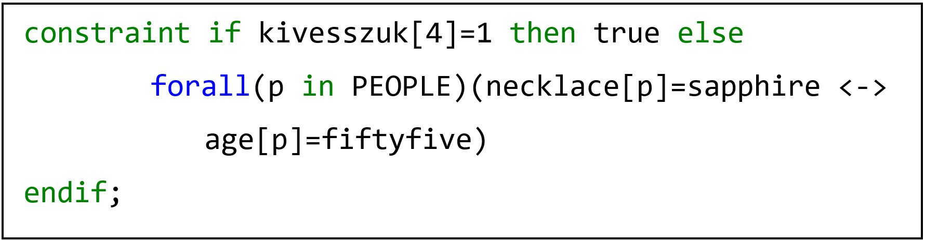
Redundáns megkötések
„kivesszuk” néven saját tesztelési módszer
 | Movies Night | Fundraising Dinner | Gardens
Önmagában elhagyható korlátozások száma | 3 | 7 | 5
2 tagú kombinációk | 3 | 15 | 5
3 tagú kombinációk | 0 | 13 | 2
4 tagú kombinációk | 0 | 4 | 0

Slide 15
Összegzés
Észrevételeink: a feladatokban számtalan redundáns megkötés található
Előnye a módszereinknek: rendkívül gyors megoldás nehezebb példáknál is
A kutatás elért eredményei : különböző módszerekkel lettek megoldva a feladványok és össze lettek hasonlítva hatékonyság szempontjából

Slide 16
Köszönjük a figyelmet!

